Slide 1

REST API

Slide 2

API NEDİR?
Genel olarak iki yazılımın birbiriyle iletişime geçmesidir. Bir yazılımın gerçekleştirebileceği işlemlere belirli koşullar dahilinde dışarıdan erişilip bu işlemlerin kullanılmasını sağlayan arayüzdür.
REST API nedir??
Türkçe kelime anlamı: isteğe bağlı durum transferi yani;
İlgili isteğe karşılık gelen verinin JSON/xml formatlarında gönderilmesidir.
Rest API ,Rest mimarilerisinin prensiplerini taşıyan API’lardır. Tüm prensiplerin karşılanması durumunda RestFullApı Olarak da adlandırılırlar.

Slide 3

REST API Prensipleri
İstemci -sunucu (client-server)
Tek tip arayüz (Uniform Interface )
Durumsuzluk (Statelessness )
Önbelleklenebilir(Cacheable)
Katmanlı Sistem(Layered System)
İsteğe bağlı kod(Code on demand -Optional)

Slide 4
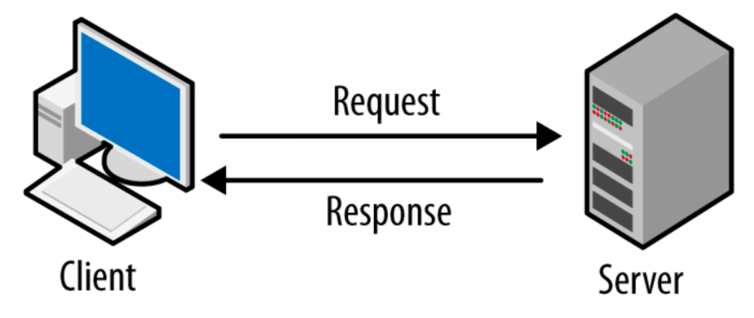
İstemci -sunucu (client-server)
İstemci isteği gönderen sunucuda ilgili cevabı veren konumdadır. Birbirlerinin sorumluluk alanına girmezler . birbirlerinden bağımsız programlama dilleri ve teknolojileri kullanabilirler.

Slide 5
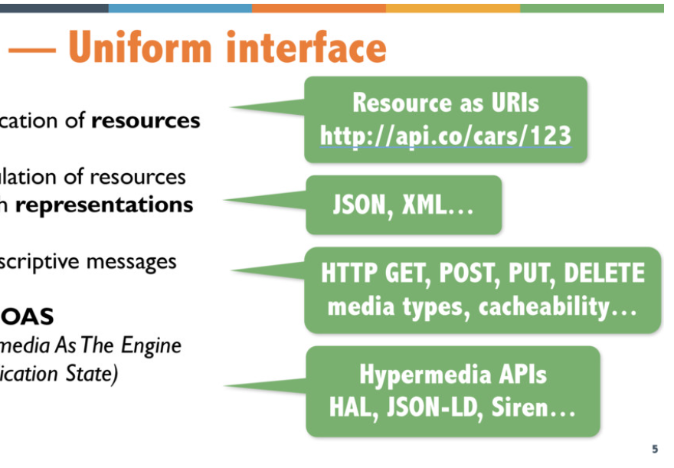
Tek tip arayüz (Uniform Interface )
Aynı kaynağa yönelik tüm istekler isteğin nerden geldiğinden bağımısz olarak aynı şekilde görünmelidir. Bu aynı zamanda istemci-sunucu bağımsızlığını da destekler 4 temel özelliği bulunmaktadır.
Kaynakların tamamlanması , bir kaynak için sunucya yapılan istek benzersiz bir URI adresi ile tanımlanmalıdır.
İstemci tarafında kaynağın değiştirilebilmesi.
İstemci ve sunucu birbirlerinin ihtiyaç duyduğu bilgilerin tanmamını göndermelidir.
Sunucu tarafından gönderilen cevap istenilen verinin yanında bazı ek aksiyonlar da içerebilir.

Slide 6
Durumsuzluk (Statelessness) Prensibi
STATE : Söz konusu veriyi - durumu belirtir, örneğin bir veritabanı için düşünürsek veritabanında o an için bulunan veridir. Bir React uygulamasını düşünürsek herhangi bir component’ın o an ki durumu. Modal’ın açık veya kapalı olması, kullanıcının giriş, çıkış durumu gibi.
Stateful ( Durum bilgisi olan ) vs Stateless ( Durum bilgisi olmayan ) İstemci tafından gerçekleştirilen her istek birbirinden bağımsızdır ve sunucu bu isteklerin her birini bağımsız olarak değerlendirir. Sunucu istemci tarafından kendisine gönderilen bilgileri tutmamalıdır. Örneğin bir isteğimiz kimlik doğrulama (Authentication) işlemi gerektiriyorsa ilgili tüm bilgiler (token vs..) istemci tarafından sunucuya devamlı olarak gönderilmelidir.

Slide 7
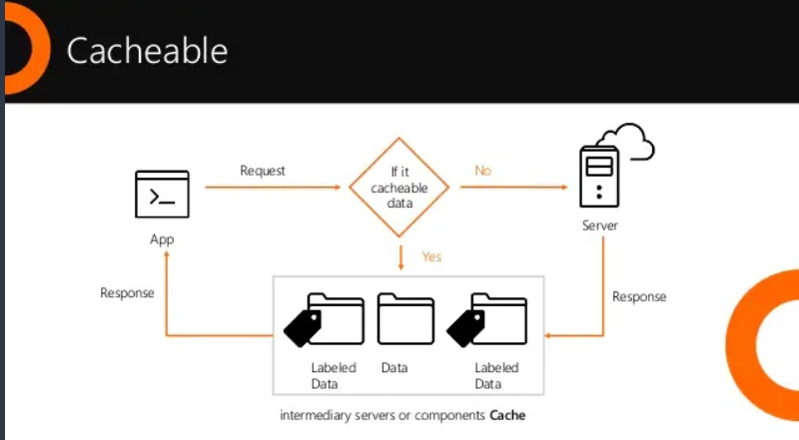
Önbelleklenebilir (cacheable prensibi )
Sunucu gelen isteklere verilen cevapların önbelleklenebilir olup olmadığını belirtmelidir.
Örneğin “cache-control” “expires” gibi http başlıkları önbellek ile ilgili bilgiler taşır

Slide 8
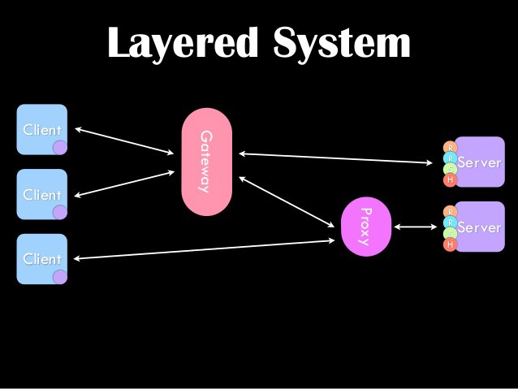
Katmanlı Sistem ( Layered System ) Prensibi
İstemci – sunucu arasındaki ilişki katmanlara ayrılabilir, ve bileşenler sadece ilişkili oldukları katmanlara karşı sorumlu olurlar.

Slide 9

İsteğe Bağlı Kod ( Code On Demand - Optional ) Prensibi
Sunucu, istemci tarafına istemcinin işlevini genişletecek ek kodlar gönderebilir. Bu özellik istemci tarafında yapılması gereken işlemleri hafifletir.
Örneğin sunucu, istemci tarafına döneceği HTML dökümanın içerisine JavaScript kodları ekleyebilir.

